Slide 1
PowerPoint 5 de 6
Informe de la agenda de la conferencia de 2026
Encuesta sobre literatura, material de servicio y temas de debate
Notes:
Esta es la quinta de seis presentaciones en PowerPoint que cubren material incluido en el Informe de la Agenda de la Conferencia de 2026 (o CAR por sus siglas en inglés).

Slide 2

IAC 2026
Presentaciones de PowerPoint
Introducción al IAC
Mociones
3. Lenguaje inclusivo y neutro en cuanto al género
4. TSD/TAM en NA: ayudar a que los miembros se integren
5. Encuesta sobre literatura, material de servicio y temas de debate
6. Fijar de los precios de nuestra literatura
Notes:
Esta presentación de PowerPoint abarca la literatura, el material de servicio y la encuesta sobre temas de debate. Aquí están los títulos de las otras cinco presentaciones.

Slide 3

IAC 2026
Presentaciones de PowerPoint
Estas presentaciones de PowerPoint solo cubren los puntos principales del IAC.
Animamos a todos los miembros a leer el IAC.
Visiten na.org/conference para consultar el
IAC completo de 2026.
Notes:
Tengan en cuenta que estas presentaciones solo cubren los puntos principales del IAC. Animamos a todos los miembros a leer el IAC. Visiten na.org/conference para consultar el IAC 2026 completo, las demás presentaciones y otros materiales de la conferencia.

Slide 4
Encuesta sobre literatura, material de servicio y temas de debate
Desde 2016, la conferencia usa una encuesta en el Informe de la Agenda de la Conferencia (IAC) para ayudar a los participantes a establecer las prioridades con respecto a la literatura de recuperación, el material de servicio y los temas de debate (TD) para el ciclo.
La CSM intermedia de 2025 aprobó la Moción 5:
En lugar de presentar mociones de planes de proyecto para elaborar materiales de servicio, literatura de recuperación o temas de debate específicos para el Informe de Agenda de la Conferencia (IAC) de 2026, los participantes de la conferencia presentarán esas ideas para su posible inclusión en la Encuesta del IAC 2026.
Notes:
Desde 2016, la conferencia usa una encuesta en el Informe de la Agenda de la Conferencia (IAC) para ayudar a los participantes a establecer las prioridades con respecto a la literatura de recuperación, el material de servicio y los temas de debate (TD). La ventaja de fijar las prioridades de esta manera es que permite que la Confraternidad y la Conferencia se planteen todas las ideas en conjunto, una al lado de otra.
Esta es la quinta vez que la encuesta se incluye en el Informe de la Agenda de la Conferencia de 2026, pero esta vez se trata de un enfoque nuevo. La CSM Provisional de 2025 aprobó la Moción 5, que incluía el siguiente texto: La CSM intermedia de 2025 aprobó la Moción 5:
En lugar de presentar mociones de planes de proyecto para elaborar materiales de servicio, literatura de recuperación o temas de debate específicos para el Informe de Agenda de la Conferencia (IAC) de 2026, los participantes de la conferencia presentarán esas ideas para su posible inclusión en la Encuesta del IAC 2026. Esta es una prueba solo para este ciclo de conferencia.

Slide 5
Cualquier miembro pudo enviar ideas para su inclusión en la encuesta a través de un formulario en línea en lugar de hacerlo por correo electrónico.
¡PRIMERA VEZ !
Recibimos más de 500 ideas
Se combinaron ideas similares
Los participantes de la conferencia efectuaron dos rondas de priorización
Notes:
Por primera vez, cualquier miembro pudo enviar ideas para su inclusión en la encuesta mediante un formulario en línea, en lugar de hacerlo por correo electrónico. La conferencia decidió empezar desde cero, ya que muchos miembros consideraron que las listas de encuestas anteriores eran demasiado largas.
Como recibimos más de 500 ideas, la Junta Mundial combinó las similares para preparar una lista más corta de temas más amplios. Por ejemplo, recibimos seis aportes diferentes relacionados con materiales de servicio sobre desarrollo de la Confraternidad (DC). Todas estas ideas están reflejadas en el punto de la encuesta «Guía básica de servicio/folleto de servicio nuevo: desarrollo de la Confraternidad (DC). Algunas ideas: mejores prácticas de crecimiento y desarrollo, qué es el DC y pautas para comités».
Se aplica este criterio con espíritu de llegar a un consenso: partimos de ideas generales en las que todos estemos de acuerdo y luego desarrollamos los detalles específicos. Una vez preparadas las listas, los participantes de la conferencia efectuaron dos rondas de priorización. En años anteriores, muchos miembros nos comunicaron que las listas les parecían demasiado largas, de modo que los PC establecieron como prioridad que las listas fueran más cortas.

Slide 6
¿Qué pasa con los resultados de la encuesta del IAC?
Trabajo constante de los SMNA: producción, informes, traducciones, expedición, envío de literatura a los miembros y comunidades que la necesitan, reuniones web de relaciones públicas y mucho más.
Proyectos aprobados por la CSM
3 de febrero de 2026: El VAC contiene planes generales del proyecto sin un enfoque específico
La encuesta del IAC ayuda a orientar las decisiones de la conferencia sobre el enfoque de estos proyectos.
Notes:
La mayor parte del trabajo de los Servicios Mundiales de NA es relativamente constante de un ciclo a otro: producción, informes, traducciones, expedición, envío de literatura a los miembros y comunidades que la necesitan, reuniones web de relaciones públicas y otras muchas cosas.
Los Servicios Mundiales también asumen proyectos que varían de un ciclo a otro y tiene que ver con alcanzar metas o cumplir objetivos. Casi todo el trabajo de ese tipo se describe en el Plan Estratégico de los SMNA (Anexo B). Muchas de las soluciones del Plan Estratégico dan lugar a planes de proyecto que aparecen en el material por Vía de aprobación de la Conferencia, que se publica 90 días antes de la CSM, el 3 de febrero. Desde 2016, la junta ha ofrecido planes generales de proyectos para literatura de recuperación, material de servicio y temas de debate, sin un enfoque específico.
Los resultados de la Encuesta CAR ayudan a orientar las decisiones de la conferencia sobre el enfoque de estos proyectos.

Slide 7

¿Cómo podemos hacerlo mejor?
No lo sé.
Pero lo averiguaremos.
Plan estratégico de los SMNA
Encuesta del IAC
Notes:
El ensayo de planificación de este CAR (véanse las páginas 19-24) explica el nuevo proceso de planificación colaborativa que la conferencia inició en este ciclo. La Encuesta CAR aún no está tan bien integrada en el proceso como desearíamos. La Encuesta CAR y el Plan Estratégico de los SMNA son, en esencia, dos maneras diferentes de mostrar el trabajo necesario para el próximo ciclo, y la conferencia necesita encontrar una conexión más fluida entre el plan y la Encuesta CAR en ciclos futuros.

Slide 8

*Los objetivos son parte del Plan Estratégico de NAWS, que se incluye en el Anexo B.
Notes:
Mientras tanto, hemos añadido una columna a la derecha en la Encuesta del IAC, en la que aparecen los números de los objetivos del Plan Estratégico para mostrar la relación de cada propuesta con dichos objetivos. A veces la relación es evidente, y otras no tanto. Mostramos los números de los objetivos con el fin de contribuir a establecer las prioridades de las distintas propuestas.

Slide 9
Por favor, rellene la encuesta en na.org/survey
Elija hasta dos (2) respuestas de cada categoría
Recuerde que en la encuesta en línea los distintos puntos se distribuyen aleatoriamente
Por esta razón hemos numerado la lista.
También considere lo qué beneficiaría al amplio mundo de NA.
A veces eso significa pensar en los sectores subatendidos o subrepresentados.
Notes:
Animamos a todos los miembros interesados a responder la encuesta que se incluye en este IAC y que también está disponible en na.org/survey. Elige dos (2) respuestas de cada categoría. Recuerda que en la encuesta en línea los distintos puntos se distribuyen aleatoriamente, por lo que el orden no será el mismo que el que aparece aquí. Por esta razón hemos numerado las listas. Los números no indican importancia, sencillamente son una forma de identificar rápido cada elemento.
Lo ideal, cuando se establecen las prioridades, no es solo tener en cuenta las preferencias personales o de nuestro grupo o área, sino lo que beneficiaría al amplio mundo de NA. A veces eso significa pensar en los sectores subatendidos o infrarrepresentados. Si todo el mundo se limitara a priorizar según sus intereses, nunca se habrían publicado folletos para adictos jóvenes o con necesidades adicionales. Además, conviene tener presente que tal vez no haya tiempo para hacer todo lo que se ha priorizado. Siempre hay más necesidades que recursos. Es la naturaleza de lo que hacemos.

Slide 10
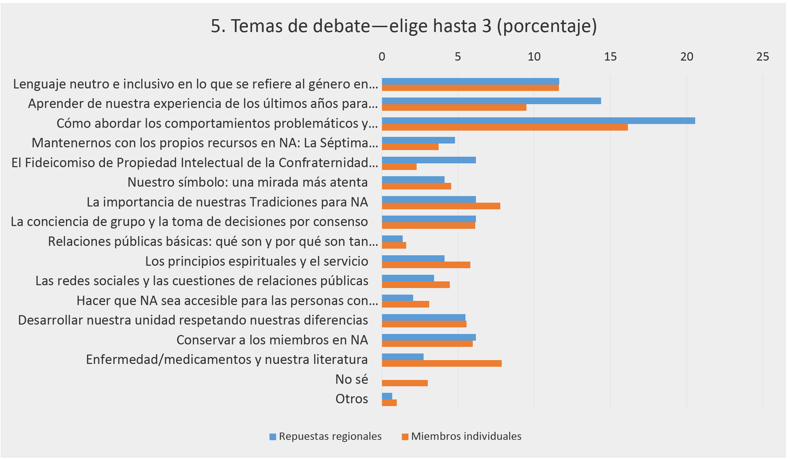
Resultados de
la encuesta para TD
para
la CSM 2023
Por favor, rellenen la encuesta antes del 1 de abril de 2026.
Notes:
Recopilamos dos conjuntos de resultados: de los miembros y de los participantes de la conferencia (regiones y zonas con representación). Los resultados se distribuyen en la Conferencia de Servicio Mundial (CSM) y se incluyen como apéndice de las actas.
Rellenen la encuesta antes del 1 de abril de 2026 para que tengamos tiempo de recopilar las respuestas y que las analice la Conferencia.

Slide 11

Literatura de recuperación
Comportamientos problemáticos y depredadores Fue un tema de debate del pasado ciclo, y los aportes de la Confraternidad indicaron claramente el deseo de material nuevo o revisado sobre el tema.
Notes:
Varios de los materiales que se mencionan a continuación han sido objeto de conversaciones continuas de la Confraternidad o de decisiones de la Conferencia.
Enfrentarse a comportamientos problemáticos y depredadores» fue un tema de debate del pasado ciclo, y los aportes de la Confraternidad indicaron claramente el deseo de material nuevo o revisado sobre el tema.

Slide 12


Discusiones para la CSM 2026
TSD/TAM en NA: Ayudar a que los miembros se integren
y
Lenguaje inclusivo y neutro con respecto al género de la literatura de NA
También fueron TD y tienen ensayos y preguntas para discutir en el IAC.
na.org/survey tiene formularios para ofrecer aportes que se incluirán en las discusiones para la CSM
También hay presentaciones en PowerPoint dedicadas a su discusión.
Notes:
Otro tema de debate del ciclo fue «Terapia de sustitución de drogas/tratamiento asistido con medicación (TSD/TAM) en relación con NA: ayudar a que los miembros se integren». Como se explica en la respectiva sección del presente IAC, la Confraternidad parece dividida sobre esta cuestión (véase página 33). Pensamos dialogar sobre este tema en la CSM 2026; también hemos publicado una encuesta con preguntas para debatir en na.org/survey.
El «Lenguaje inclusivo y neutro con respecto al género en la literatura de NA» fue el tercer tema de debate de este pasado ciclo y, de nuevo, en la Confraternidad no parece haber consenso sobre el tema. Como con la cuestión de TSD/TAM en relación con NA, también hemos incluido en este IAC un artículo y preguntas para debatir (véase página 30) y también tenemos intenciones de hablar sobre el tema en la CSM 2026. Uno de los planes de proyecto del material por Vía de aprobación de la Conferencia se centrará en este tema, tal como nos encargaron en la Moción 14 de 2023: «Dar instrucciones a la Junta Mundial para que prepare un plan de proyecto, que se pondrá a consideración de la próxima CSM, a fin de investigar cambios y/o otro tipo de redacción en la literatura de NA para pasar de un lenguaje con especificidad de género a uno neutro e inclusivo».

Slide 13
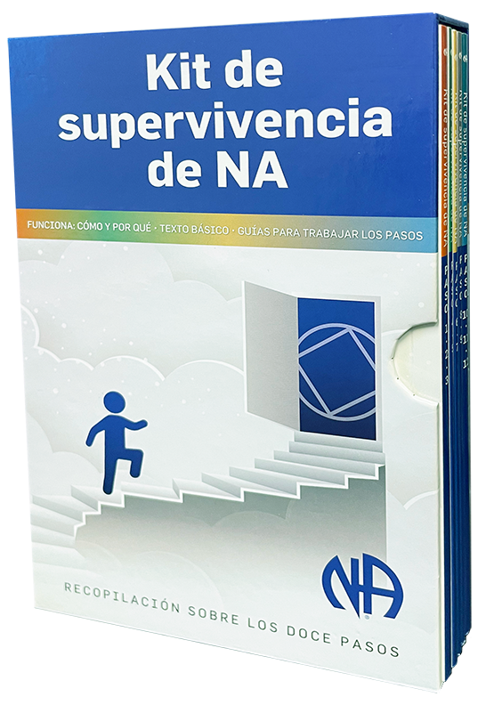
Material nuevo o revisado sobre los pasos
¿Recién llegados?
¿Veteranos?
¿Miembros presos?
¿El Kit de Supervivencia de NA puede que satisfaiga algunas de las necesidades?
Hay dos opciones relacionadas con los Pasos en la Encuesta del IAC: una sobre literatura de recuperación “nueva” y otra “revisada”.
Notes:
Una nota explicativa más: Como se recordará, la Encuesta del IAC 2023 contenían varios puntos relacionados con material nuevo o revisado sobre los Pasos. Uno de los aspectos clave que la Conferencia aprobó para el plan de proyecto de literatura de recuperación nueva y revisada fue encuestar a los miembros de la Confraternidad para que nos ayudaran a determinar qué material nuevo o revisado relacionado con los Pasos deseaban. Realizamos la encuesta y, aparentemente, no hay una orientación muy clara. Algunos miembros desean material para recién llegados, otros para veteranos, y otros para miembros presos. A otros les gustaría que se revisara el material existente. No hay consenso. Por otra parte, antes de publicar el «Kit de supervivencia de NA», encuestamos a los miembros; puede que dicha publicación satisfaga algunas de las necesidades que estos han expresado.
Hay dos opciones relacionadas con los Pasos en la Encuesta del IAC: una sobre literatura de recuperación “nueva” y otra “revisada”.
Los resultados de la encuesta sobre los materiales de trabajo de pasos se publicarán en el Informe de la Conferencia, al igual que los resúmenes de los temas de debate.

Slide 14
Literatura de recuperación nueva (elije hasta 2)
 |  | Objetivo*
1. | Folleto/librito nuevo: Comportamientos problemáticos y depredadores. Algunas ideas: cómo identificar el comportamiento y crear un entorno seguro.. | 7
2. | Folleto/librito nuevo: Recuperación virtual. Algunas ideas: empezar a estar limpio en un entorno virtual, guía del grupo para reuniones en línea, membresía y servicios básicos virtuales, orientación sobre comportamientos en las reuniones en línea. | 3
3. | Libro/cuaderno de trabajo/guía de estudio nuevo: 12 Conceptos. Algunas ideas: guía de trabajo/de estudio de los Conceptos, los principios que nos guían para los comités de servicio. | 4
4. | Folleto/librito nuevo: TSD/TAM. Algunas ideas: buscar una postura o posición clara, que defina lo que es limpieza o abstinencia, aclarar a quién servimos, catalogar esta cuestión de asunto ajeno, salvar vidas y ayudar a los miembros a integrarse, incluir experiencias personales, relaciones públicas y tratamiento asistido con medicación (TAM): marihuana de uso médico/uso terapéutico de psicodélicos. | 8
5. | Folleto/librito nuevo: Mujeres en recuperación. Algunas ideas: llevar el mensaje en comunidades con preponderancia de hombres, cuestiones centradas en la mujer, como la maternidad, la menopausia y el compartir experiencias. | 7
6. | Guía sobre los Pasos nueva: destinada a miembros con más experiencia. | 7
7. | Folleto/librito nuevo: Dar la bienvenida a los recién llegados y ayudarles a persistir y quedarse. Algunas ideas: qué hacer cuando se es recién llegado y cómo tratar al recién llegado. | 7
8. | Ninguna literatura nueva de recuperación.
Pausa para la discusión
Notes:
Esta es la lista completa de opciones de la sección "Literatura de recuperación nueva" de la encuesta. Seleccione hasta dos opciones de esta lista.
Pausa para la discusión

Slide 15
Literatura de recuperación revisada (elige hasta 2)
 |  | Objetivo*
1. | Actualizar el librito Entre rejas (1990). Algunas ideas: añadir qué servicios hay disponibles y mantenerse limpio al salir en libertad. | 7
2. | Revisar la Undécima Tradición para que incluya las «redes sociales». | 1
3. | Actualizar el librito Cuando estamos enfermos (2010). Algunas ideas: añadir información sobre la marihuana de uso médico, el uso terapéutico de psicodélicos, y aclarar la cuestión de los medicamentos recetados. | 8
4. | Lenguaje neutro con respecto al género. Investigar cambios y/o otro tipo de redacción en la literatura de NA para pasar de un lenguaje con especificidad de género a uno neutro e inclusivo. | 7
5. | Revisar las Guías para trabajar los Pasos. Algunas ideas: menos preguntas tendenciosas, menos preguntas en el Primer Paso, más preguntas en el Cuarto Paso, más estímulos para escribir a diario, agilizar el proceso y numerar las preguntas. | 7
6. | Actualizar el IP Nº 26, Accesibilidad para aquellos que tienen necesidades adicionales (1998). Algunas ideas: reconocer las tecnologías actuales y añadir algo sobre las discapacidades invisibles. | 7
7. | Reemplazar las referencias a Dios por Poder Superior en toda nuestra literatura. | 7
8. | Actualizar el IP Nº 24, El dinero importa (2010). Algunas ideas: incluir información adicional sobre foros zonales y contribuciones digitales. | 6
9. | Ninguna revisión a la literatura de recuperación.
Pausa para la discusión
Notes:
Esta es la lista completa de artículos de la sección de Literatura de recuperación revisada. Por favor, elija hasta 2 opciones.
Pausa para la discusión

Slide 16
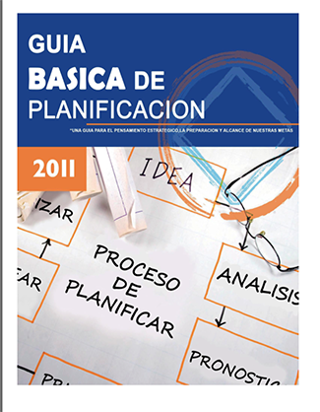


Material de servicio
Reimaginar y revitalizar los comités de servicio: los aportes de la confraternidad sobre el tema parecen indicar que se debe actualizar la Guía básica de planificación , una sugerencia que surge repetidamente.
Revisar la Guía del grupo y la Guía de los servicios locales
contribuiría a que avanzáramos en varios objetivos de nuestro plan. Si se da prioridad a estos materiales, la Junta trabajaría con las zonas y las regiones
Notes:
El cuarto tema de debate fue «Replantearse y revitalizar los comités de servicio». Los aportes de la Confraternidad sobre este tema parecen encaminados a actualizar la Guía básica de planificación, una sugerencia que surge repetidamente.
Aunque las ideas de herramientas de servicio nuevas son valiosas y nos agrada recibirlas, también tenemos mucho material de servicio muy viejo que hace falta actualizar para que refleje la experiencia y realidad actuales.
Durante nuestra planificación colaborativa de este ciclo, nos comentaron en repetidas ocasiones que la revisión de la Guía del grupo y de la Guía de los servicios locales contribuiría a que avanzáramos en varios objetivos de nuestro plan. Si se da prioridad a estos materiales, la Junta trabajaría con las zonas y las regiones para recopilar las mejores prácticas de toda la Confraternidad, de manera que los borradores revisados reflejen lo que funciona en NA. Este trabajo exigiría gran parte de nuestra atención en el ciclo que tenemos por delante, pero cubriría muchas necesidades.
Hemos dividido la sección del material de servicio en ideas de materiales nuevos e ideas de revisiones, tal como hicimos con la literatura de recuperación. Elije hasta dos (2) opciones de cada categoría de las siguientes páginas.

Slide 17
Material de servicio nuevo (elige hasta 2)
 |  | Objetivo*
1. | Guía básica de servicio/folleto de servicio nuevo: Mentoría en el servicio. Algunas ideas: capacitación práctica y cómo implementar la mentoría en los organismos de servicio. | 5
2. | Guía básica de servicio/folleto de servicio nuevo: Desarrollo de la Confraternidad (DC). Algunas ideas: mejores prácticas de crecimiento y desarrollo, qué es el DC y pautas para comités. | 4
3. | Guía básica de servicio/folleto de servicio nuevo: Servicio virtual. Algunas ideas: pautas para plataformas virtuales, áreas y regiones virtuales, conectar los grupos virtuales con la estructura de servicio, reuniones de servicio virtuales o híbridas. | 3
4. | Guía básica de servicio/folleto de servicio nuevo: Redes sociales. Algunas ideas: uso de la inteligencia artificial (IA) para hacer trabajo de relaciones públicas y aplicación de las Tradiciones en las redes sociales. | 1
5. | Guía básica de servicio/folleto de servicio nuevo: Orientación/Guía de talleres para RSG. | 4
6. | Guía básica de servicio/folleto de servicio nuevo: Inventario del grupo/Folleto del grupo para hacer un balance anual. | 4
7. | Guía básica de servicio/folleto de servicio nuevo: Guía básica del servicio de área. | 4
8. | Guía básica de servicio/folleto de servicio nuevo: Herramientas para la gestión de fondos electrónicos para grupos y organismos de servicio. | 6
9. | Guía básica de servicio/folleto de servicio nuevo: Desarrollo de servidores de confianza. | 5
10. | Guía básica de servicio/folleto de servicio nuevo: Herramientas de RRPP para el gobierno/la justicia penal. | 2
11. | Guía básica de servicio/folleto de servicio nuevo: Colaboración en el servicio a todos los niveles. | 4
12. | Nuevos fundamentos del servicio/folleto de servicios: Rotación y Continuidad en el Servicio. | 5
13. | Ningún material de servicio nuevo.
Pausa para la discusión
Notes:
Esta es la lista completa de artículos de la sección "Material de servicio nuevo" de la encuesta. Elija hasta dos opciones.
Pausa para la discusión

Slide 18
Revisar material de servicio (elije hasta 2)
 |  | Objetivo*
1. | Revisar la Guía de los servicios locales. Algunas ideas: crear una serie de herramientas de servicio contemporáneas para reemplazar la Guía de los servicios locales, borrar toda la información desactualizada, añadir información sobre áreas y regiones rurales/ remotas, añadir información sobre zonas, añadir más prácticas óptimas. | 4
2. | Revisar la Guía del grupo. Algunas ideas: añadir información sobre cómo abordar comportamientos depredadores, cómo hacer que los miembros se sientan bienvenidos, NA virtual, la importancia de las reuniones de estudio de las Tradiciones y los Conceptos, reuniones de necesidades comunes, ampliar información sobre las funciones de los servidores de confianza. | 7
3. | Revisar el folleto de servicio Comportamientos problemáticos y violentos. Algunas ideas: añadir una sección sobre comportamientos depredadores, ocuparse de las reuniones en línea, añadir texto procedente del TD. | 7
4. | Revisar el folleto de servicio Los medios sociales, Algunas ideas: incluir más información sobre las reuniones en línea, actualizar las pautas sobre redes sociales, incluida la información sobre relaciones públicas y HeI. | 1
5. | Revisar el Manual de HeI. | 1
6. | Revisar el Manual de RRPP. | 1
7. | Revisar la Guía básica de planificación. | 4
8. | Ninguna revisión del material de servicio.
Pausa para la discusión
Notes:
Esta es la lista completa de elementos de la sección "Revisar Material de Servicio". Elija hasta 2 opciones.
Pausa para la discusión

Slide 19

Temas de debate
Son simplemente eso, temas que se debaten en toda la confraternidad entre una conferencia y la siguiente.
Los resultados de esas discusiones a veces contienen algunas mejores prácticas de NA o han servido para sentar las bases de varios folletos de servicio u otras herramientas y literatura
Notes:
Los temas de debate son simplemente eso, temas que se debaten en toda la confraternidad entre una conferencia y la siguiente. Los resultados de esas discusiones a veces contienen algunas mejores prácticas de NA o han servido para sentar las bases de varios folletos de servicio u otras herramientas y literatura.

Slide 20
Temas de debate (elije hasta 2)
 |  | Objetivo*
1. | Atraer miembros al servicio. | 5
2. | oma de decisiones/Delegación. Algunas ideas: toma de decisiones por consenso, y responsabilidad y autoridad con respecto a los servicios de NA. | 4
3. | Comportamientos problemáticos y depredadores. Algunas ideas: políticas de protección, agresiones en las reuniones de servicio, racismo, acoso sexual, creación de un entorno seguro e inclusivo, línea divisoria entre las decisiones de carácter legal y las decisiones grupales, uso de teléfonos móviles, y presencia de niños en las reuniones. | 7
4. | Unidad. Algunas ideas: mantener la unidad de NA a pesar de cuestiones políticas externas. | 7
5. | Ayudar a los adictos a encontrarnos. Algunas ideas: uso de la tecnología para conectar a los adictos con las reuniones y entre sí. | 7
6. | Uso de fondos, circulación de fondos y recaudación de fondos. Algunas ideas: rifas 50/50, bloqueos en la circulación de fondos, y el anonimato en los fondos electrónicos. | 6
7. | Las redes sociales. Algunas ideas: uso de las redes sociales como herramienta de RRPP. | 1
8. | Retener a los veteranos. | 7
Pausa para la discusión
Notes:
Esta es la lista completa de temas de debate de la encuesta.Elija hasta 2 opciones.
Pausa para la discusión

Slide 21

Como recordatorio, las respuestas de los miembros, las regiones y las zonas se recopilarán hasta el 1 de abril de 2026.
Pueden acceder a la encuesta en na.org/survey o en la aplicación NA Meeting Search.
Notes:
Como recordatorio, las respuestas de los miembros y de las regiones y zonas se recopilarán hasta el 1 de abril de 2026. Pueden acceder a la encuesta en na.org/survey o en la aplicación NA Meeting Search.

Slide 22
Otras cinco presentaciones de PowerPoint estan disponibles en línea
Encuesta
IAC esta disponible para descargar
      worldboard@na.org
      na.org/conferencia
Notes:
Esperamos que esta presentación en PowerPoint les haya sido útil en su análisis de este material. Tengan en cuenta que hay otras cinco presentaciones en PowerPoint que se centran en el resto del IAC. Estos recursos, el propio IAC y la encuesta en línea del IAC están disponibles en na.org/conference.
Agradeceremos sus preguntas y comentarios sobre el IAC y todos los demás temas escribiendo a worldboard@na.org.

